Slide 1

Аналіз ризиків проєкту
Вебплатформа для фрилансерів і замовників
Виконали:
Олексій Олексій, Морека Олександр
Notes:
1

Slide 2
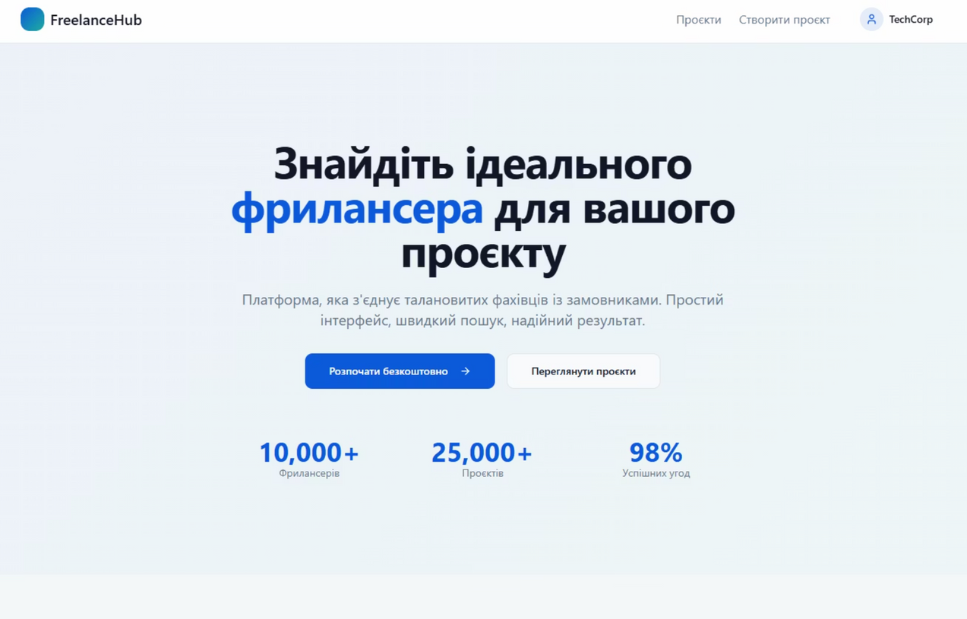
Коротко про проєкт
Проєкт передбачає створення вебплатформи, де замовники можуть публікувати проєкти, а фрилансери — переглядати їх і подавати заявки.
Платформа орієнтована на простоту, швидкодію та базову взаємодію між користувачами, забезпечуючи ефективне з'єднання між талантами та можливостями.
Notes:
2

Slide 3








Чому важливо аналізувати ризики
Раннє виявлення
Дотримання термінів
Виявлення потенційних проблем заздалегідь дозволяє підготуватися до них
Зменшення ймовірності зриву термінів через непередбачені обставини
Висока якість
Оптимізація ресурсів
Підвищення стабільності і якості кінцевого продукту
Ефективне планування ресурсів, часу та бюджету проєкту
Notes:
3

Slide 4
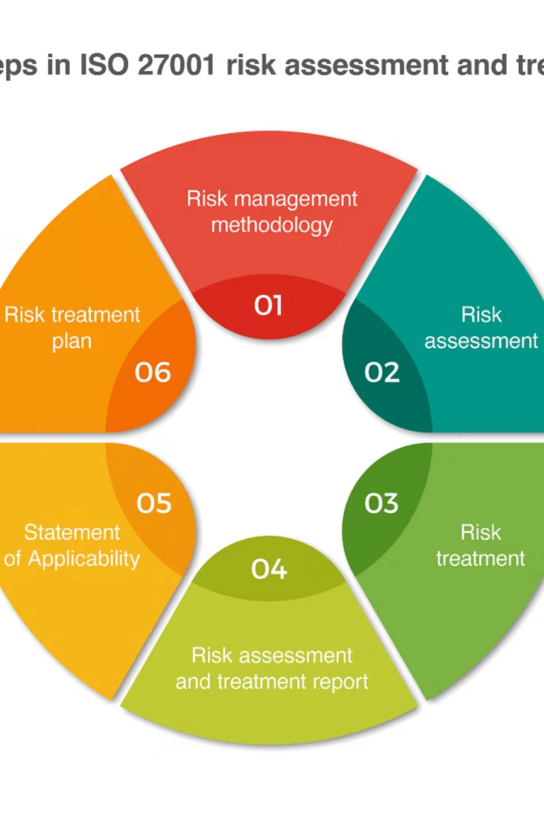
Підхід до оцінки ризиків
01
Ймовірність виникнення
Оцінка того, наскільки вірогідно виникнення певного ризику в процесі реалізації проєкту
02
Вплив на проєкт
Аналіз можливих наслідків ризику для термінів, бюджету та якості продукту
03
Загальний рівень ризику
Визначення пріоритетності через поєднання ймовірності та впливу
04
Стратегія реагування
Розробка конкретних заходів для мінімізації або уникнення кожного ризику
Notes:
4

Slide 5
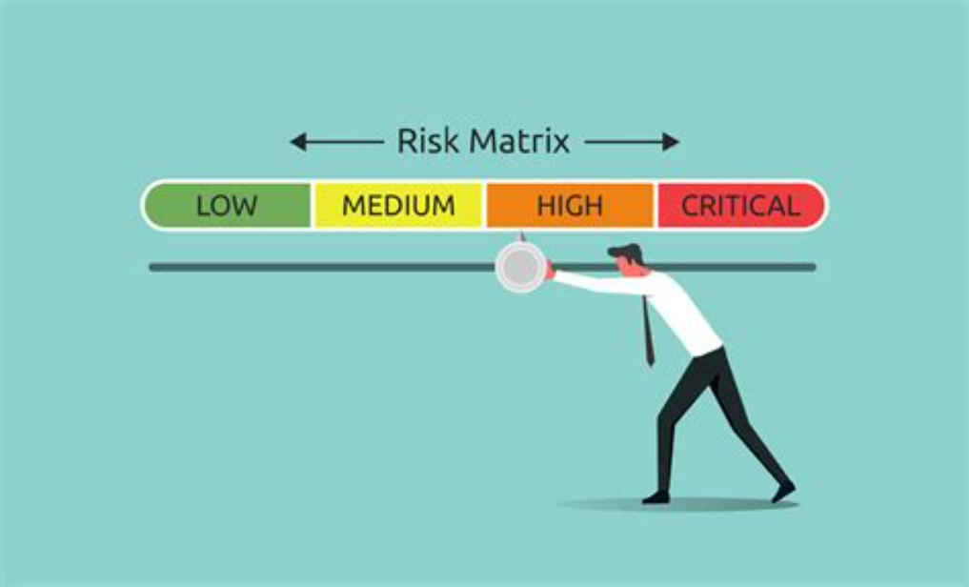
Матриця ризиків
У проєкті визначено ключові ризики за чотирма основними категоріями, що дозволяє комплексно оцінити всі аспекти розробки.
Терміни розробки
Ризики зриву дедлайнів та затримок у спринтах
Технічна реалізація
Складності у backend та frontend розробці
Безпека системи
Вразливості та загрози захисту даних
UX/UI дизайн
Проблеми зручності користувацького інтерфейсу
Notes:
5

Slide 6

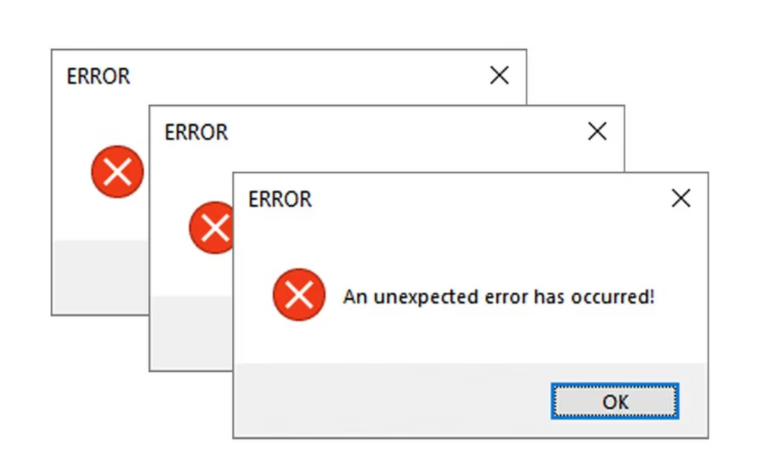
Критичні ризики
Увага! Ці ризики мають найвищий пріоритет та потребують постійного моніторингу
⚠️ Затримка розробки
Нестача часу через недооцінку складності завдань може призвести до зриву термінів запуску платформи.
Високий вплив на бюджет
Ризик втрати конкурентних переваг
Потреба у додаткових ресурсах
⚠️ Помилки backend-логіки
Критичні помилки у серверній частині можуть зупинити роботу всієї платформи та призвести до втрати даних.
Порушення функціоналу системи
Негативний вплив на репутацію
Складність виправлення на пізніх етапах
Notes:
6

Slide 7



Ризики середнього рівня
Ці ризики не є критичними для запуску проєкту, але можуть суттєво знизити якість кінцевого продукту та задоволеність користувачів.
Неповна реалізація вимог
Проблеми з безпекою
Незручний інтерфейс
Частина функціоналу може бути спрощена або відкладена на наступні версії через обмеження часу чи ресурсів.
Недостатня увага до захисту даних може призвести до вразливостей у системі автентифікації та авторизації.
Складна навігація або неінтуїтивний дизайн можуть знизити залученість користувачів та їхню лояльність.
Notes:
7

Slide 8
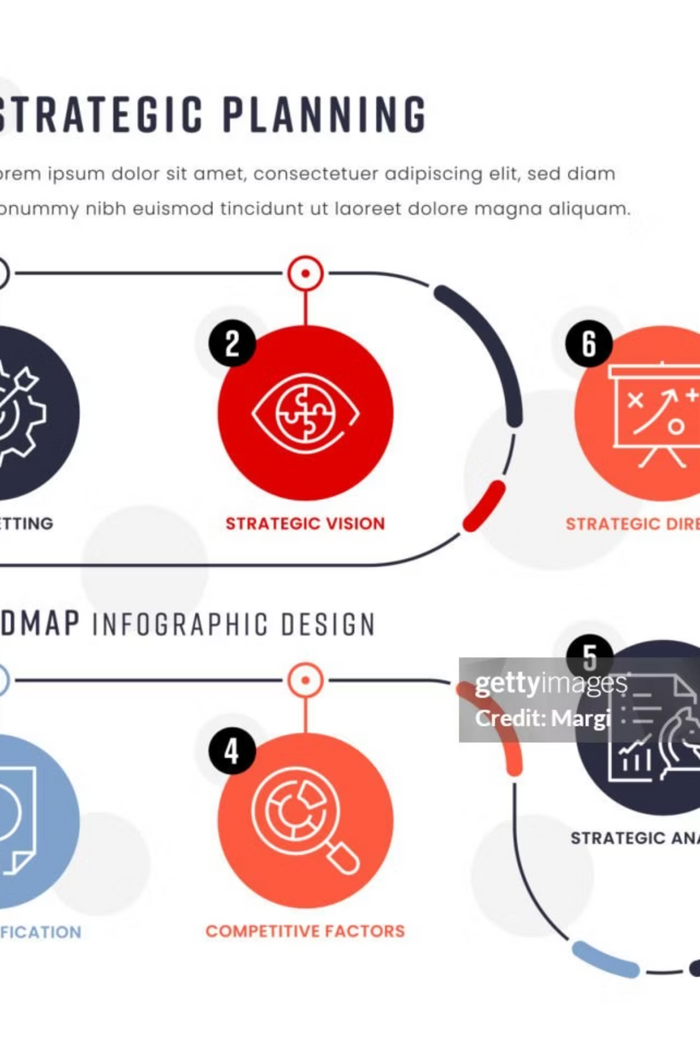
Стратегії мінімізації ризиків
Чітке планування спринтів
Детальна декомпозиція завдань, реалістичні оцінки часу та регулярні ретроспективи для коригування планів.
Використання Laravel
Застосування перевірених можливостей фреймворку для швидкої та надійної розробки backend-функціоналу.
Простий дизайн
Створення спрощеного та зрозумілого інтерфейсу з фокусом на ключовому функціоналі.
Notes:
8

Slide 9




Очікуваний результат управління ризиками
70%
85%
Зменшення помилок
Стабільність розробки
Кількість критичних помилок у фінальній версії продукту
Передбачуваність процесу та дотримання термінів
90%
80%
Керованість проєкту
Якість продукту
Здатність швидко реагувати на зміни та проблеми
Відповідність вимогам та очікуванням користувачів
Завдяки проактивному управлінню ризиками проєкт залишається під контролем, що дозволяє досягти поставлених цілей у встановлені терміни з належною якістю.
Notes:
9

Slide 10
Висновок
Ідентифіковано ключові ризики
Проведено комплексний аналіз усіх потенційних загроз проєкту
Розроблено стратегії реагування
Для кожного ризику визначено конкретні заходи мінімізації
Забезпечено ефективне управління
Систематичний підхід дозволяє досягти поставленої мети
Notes:
10

Slide 11


